Slide 1
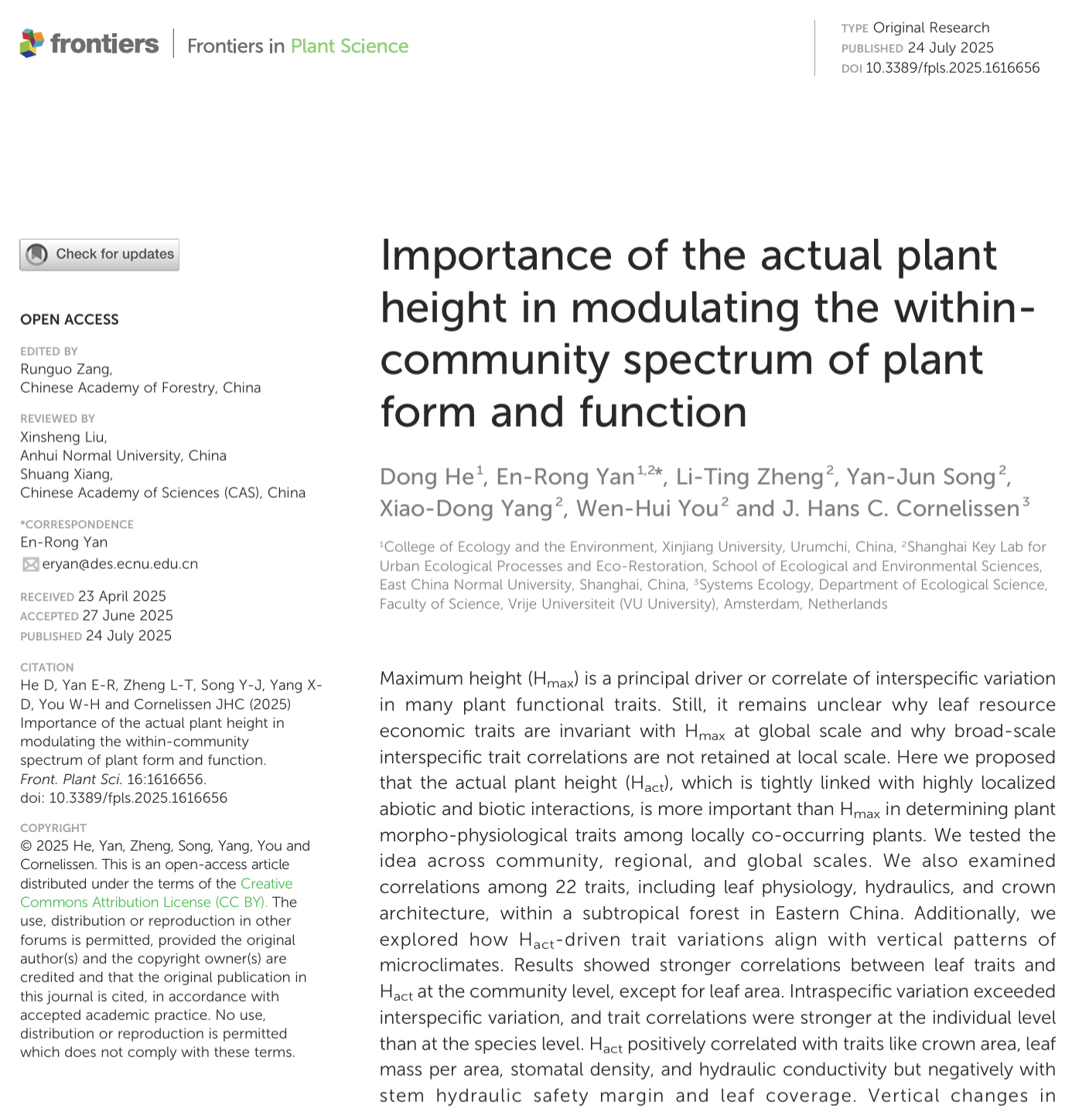
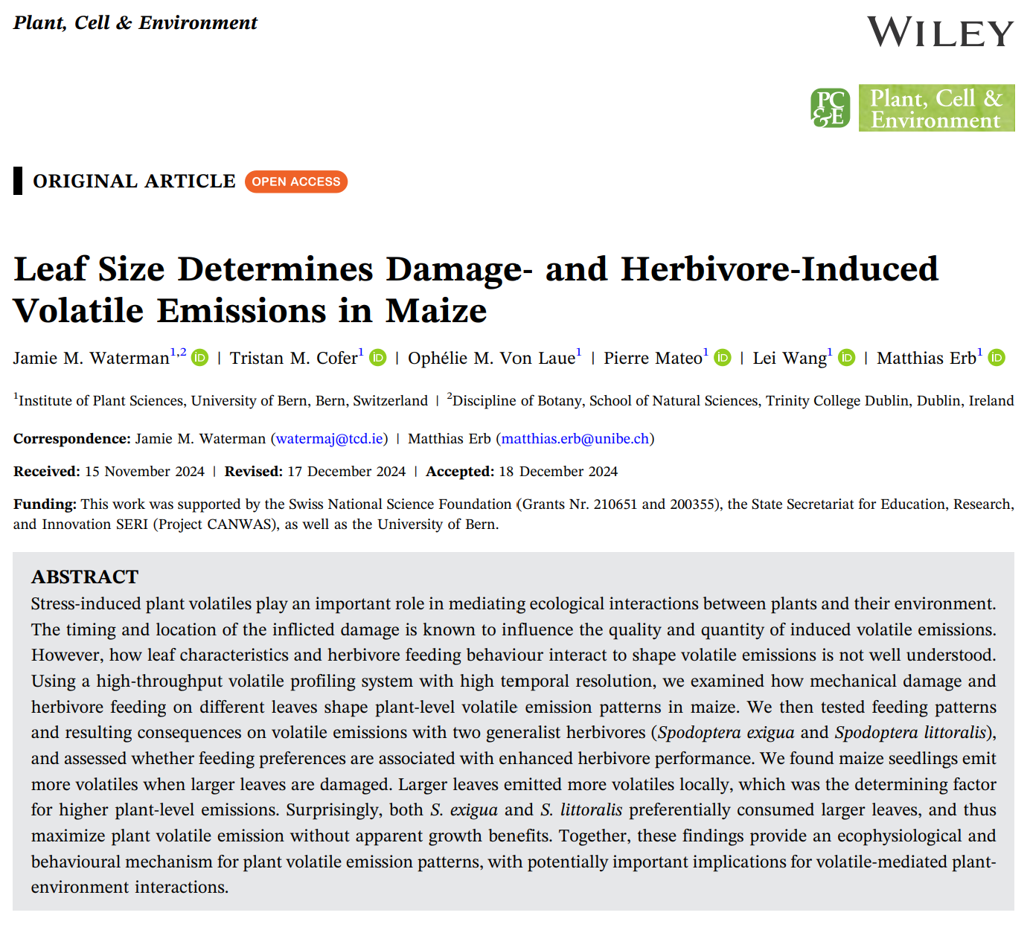
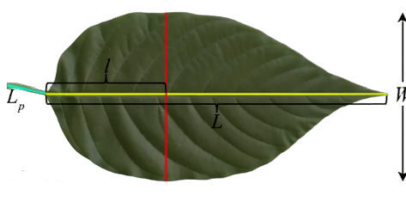
contextualize the question
explain how you ended up with it
mention other work that as looked into this topic
Anything else you believe fits here
Como é que o comprimento da folha é influenciado pela distância desta ao solo e de que modo está relacionado com a presença de danos em diferentes espécies de árvores?
Pergunta ☺
Como chegamos à pergunta:
Facilitar a recolha de amostras
Artigos Científicos que abordam o nosso tema:
2º- https://pmc.ncbi.nlm.nih.gov/articles/PMC11963494/: consultado a 13/10/2026
1º- https://www.frontiersin.org/journals/plant-science/articles/10.3389/fpls.2025.1616656/full: consultado a 13/10/2026
Sofia Oliveira 63481

Slide 2
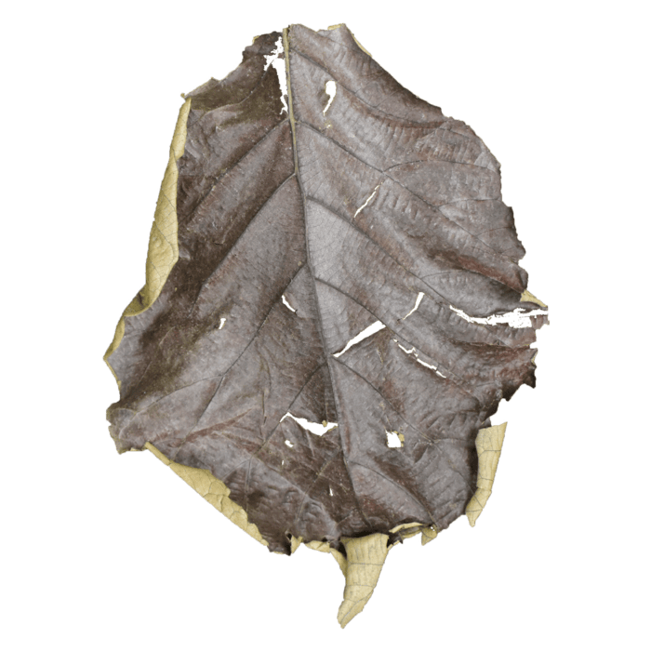

Y response (continuous)
Comprimento da folha (cm)​
X1 explanatory (binary)
Presença de danos
​
X2 explanatory (categorical)
Espécie de árvore​
X3 explanatory (continuous)
Altura da folha relativamente ao chão (cm)​
Margarida Correia 63455

Slide 3
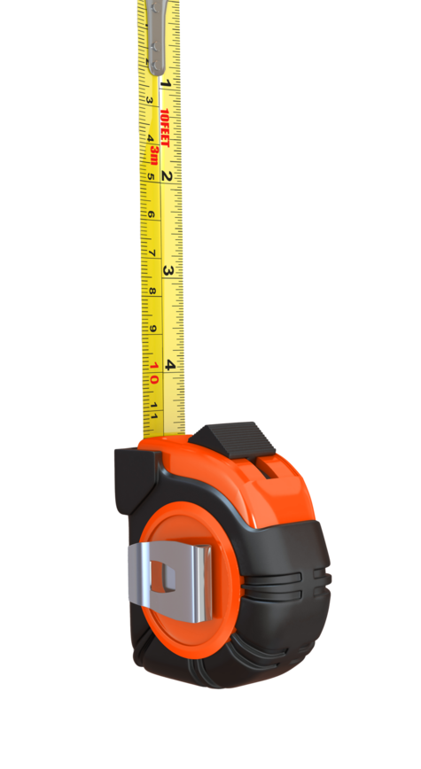


Medir:
o comprimento da folha
distância desta ao solo
Presença de danos:
Sim ou Não
Random e Confounding:
Árvores espaçadas
Folhas maduras
Causa-efeito
Inês Silva 63418, Mariana Caeiro 63434

